Slide 1
Reelección
Villahermosa, Tabasco
18 de junio de 2018
Dr. Marco Antonio Pérez De los Reyes
Profesor-investigador
Centro de Capacitación Judicial Electoral

Slide 2
Temario
Definición
Características y tipos
La reelección en América Latina
Antecedentes históricos en México
Reforma de 2014
Regulación local
Temas a considerar
Criterios orientadores

Slide 3
1. Definición
2. Características y tipos
3. La reelección en América Latina
4. Antecedentes históricos en México
5. Reforma 2014
6. Regulación local
7. Temas a considerar
8. Criterios orientadores

Slide 4
Definición

Slide 5
“Derecho de un ciudadano que ha sido elegido y ha ejercido una función pública con renovación periódica de postular y de ser elegido una segunda vez o indefinidamente para el mismo cargo (ejecutivo) o mandato (parlamentario)” (Nohlen, 2006).
Nohlen, Dieter. 2006. Diccionario de ciencia política: teorías, métodos, conceptos. México: Porrúa y El Colegio de Veracruz.

Slide 6
“Reelección: Opción jurídico-política que tiene un ciudadano para ser electo nuevamente en un mismo cargo público, en forma inmediata o mediata y de manera limitada o ilimitada”
(Pérez De los Reyes, Marco Antonio).

Slide 7
Trascendencia de fijar la naturaleza de la reelección:
Es fundamental decidir doctrinalmente si la reelección es un derecho del servidor público en funciones para ser electo en el mismo cargo, en cuyo caso, puede exigirse judicialmente ante las autoridades competentes, o si es una opción o posibilidad fundamentada en los ordenamientos regulatorios de la materia
(de cualquier manera también impugnable)

Slide 8
Características y tipos

Slide 9
Características
Poder Ejecutivo
Distinción Poder Legislativo
Jurídicamente puede estar:
      Prohibida totalmente
      Prohibida de manera inmediata o diferida
      Permitida de forma consecutiva limitada
      Permitida de forma consecutiva indefinida

Slide 10
Poder Ejecutivo
La restricción de la reelección es una restricción del ejercicio del sufragio.
Fortalecimiento del vínculo gobernante-gobernado y fomento de la rendición de cuentas.
Fortalece la negociación política del Ejecutivo.
Continuidad de proyectos
Argumentos a favor:

Slide 11
Poder Ejecutivo
Argumento en contra:
El abuso de poder que conlleve a la perpetuación de un gobernante:
Personalización de la política
Políticas de gobierno populistas de corto plazo

Slide 12
Poder Legislativo
Argumentos a favor:
Especialización de los legisladores y fortalecimiento del Poder Legislativo.
Estabilidad política y legislativa
Estrechamiento de la relación entre el elector y su representante.
Rendición de cuentas y responsabilidad de los legisladores frente a sus electores.
Construcción de proyectos de largo plazo

Slide 13
Poder Legislativo
Activación de liderazgos locales, como los cacicazgos
Corrupción
Enquistamiento de élites políticas y obstaculización en su renovación
Argumentos en contra:

Slide 14
La reelección en América*
*Última actualización Julio de 2017

Slide 15
Reelección del Poder Ejecutivo
Prohibida | Consecutiva limitada | Diferida | Indefinida
Colombia | Argentina | Costa Rica | Cuba
Guatemala | Bolivia | Chile | Nicaragua
Honduras | Brasil | República Dominicana | Venezuela
México | Ecuador | Panamá
 | Estados Unidos | Perú
 | Paraguay | Uruguay
 |  | El Salvador
s.a. 2014. “Reelección es viable en la mayoría de los países de América”. El Heraldo. 9 de diciembre, sección País. & s.a. 2015. “La reelección presidencial en América Latina: 14 de 18 países la contemplan”. Página siete. 2 de septiembre, sección Nacional.

Slide 16
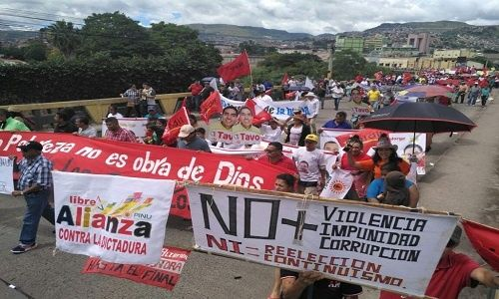
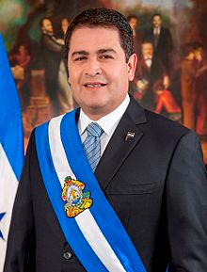
Honduras
Golpe de Estado 2009
Intento de reelección del expresidente Manuel Zelaya a través de una consulta popular
Principios constitucionales
No reelección presidencial (art. 239)
Alternabilidad en el ejercicio de la presidencia (art. 4)
Sala Constitucional de Suprema corte declara inaplicables los artículos que prohíben la reelección presidencial en un juicio promovido por el expresidente Rafael Callejas (1990-1994).
Control de las instituciones públicas por parte del Presidente Hernández.
2015
Presidente en funciones, Juan Orlando Hernández, ganó las primarias de marzo de 2017 por su partido. Se presentará como candidato presidencial en las elecciones del 26 de noviembre.

Slide 17
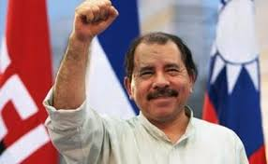
Nicaragua
Constitución prohibía la reelección inmediata presidencial y la diferida después de dos ejercicios de gobierno (art. 147)
2014
Reforma constitucional
Elimina restricción del art. 147 para permitir la reelección indefinida
Daniel Ortega promovió un amparo ante la Sala Constitucional de la Suprema Corte en 2009
Revolución sandinista contra Anastasio Somoza
Inaplicación del artículo 147:
Prohibición es discriminatoria
Contraria a la igualdad
  En 2016 fue reelecto con el 72.44% de votos. Fue su cuarta postulación.
Ortega pudo postularse y ganó presidencia en 2011.

Slide 18
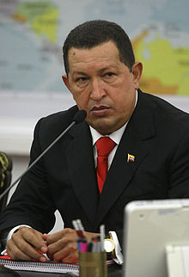
Venezuela
Referéndum fallido, 2007
Referéndum exitoso, 2009
Para aprobar una reforma que permitiera la reelección de todos los servidores electos
Misma consulta
51% fue para el no
55% fue para el sí
Constitución de 1999
Permitía la reelección inmediata por un periodo más
En 2012 Chávez consiguió su tercera reelección
Maduro ha negado interés por reelegirse hasta ahora para 2018
Golpe de Estado fallido de 1992 contra Carlos Andrés Pérez
Chávez es electo en 1999 por primera vez
Periodos:
1999-2001
2001-2007
2007-2013
2013-muerte
Producto de la Asamblea Nacional Constituyente

Slide 19
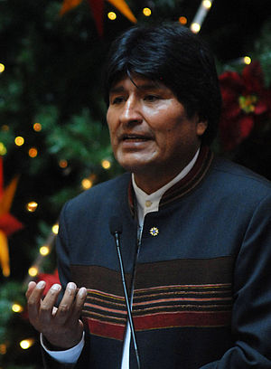
Bolivia
2009 Nueva constitución que se ratificó con un referéndum aprobatorio de más del 60% de la votación
2013 Ley de Aplicación Normativa
Interpretación de la Asamblea Legislativa Plurinacional para permitir otra reelección de Morales.
2016 Referéndum para modificar constitución y permitir a Evo reelegirse por cuarta vez. Ganó el “no” con 51.3% de votos.
Establece la posibilidad de una reelección de manera continua (art 168).
Los mandatos populares anteriores a la vigencia de la constitución serían el primer periodo de gobierno (transitorio).
Se estableció que el mandato posterior a la constitución de 2009 no era reelección por la fundación de un nuevo Estado Plurinacional.

Slide 20

Morales fue elegido en diciembre de 2016 como el candidato a la presidencia en 2019
Reforma parcial del artículo 168 de la Constitución, por la Asamblea Legislativa o por iniciativa popular
Renuncia anticipada 6 meses antes
Que el Tribunal Constitucional haga una interpretación sobre la elección y reelección de presidente y vicepresidente.
Estrategias legales para habilitar candidatura
Periodos:
2006-2010
2010-2014
2014-2018

Slide 21
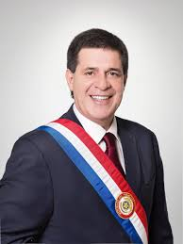
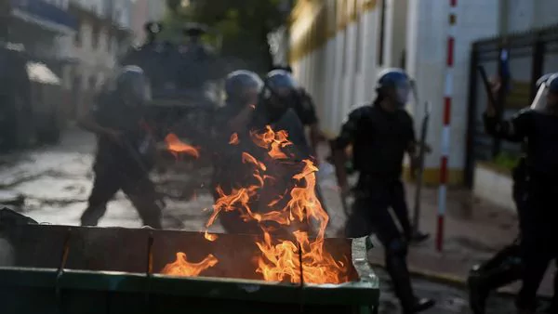
Paraguay
Horacio Cartes, presidente de Paraguay, impulsa enmienda constitucional para permitir reelección presidencial (art.229)
En el senado es aprobada por 25 legisladores partidarios de Cartes
Se necesita ratificación de los diputados
Necesitaba aprobarse por un referéndum
Protesta social en contra de la enmienda en las instalaciones del Congreso
"No asumiré, por ninguna vía ni forma, la candidatura a la Presidencia del Paraguay por el periodo 2018-2023".

Slide 22
Antecedentes históricos en México

Slide 23
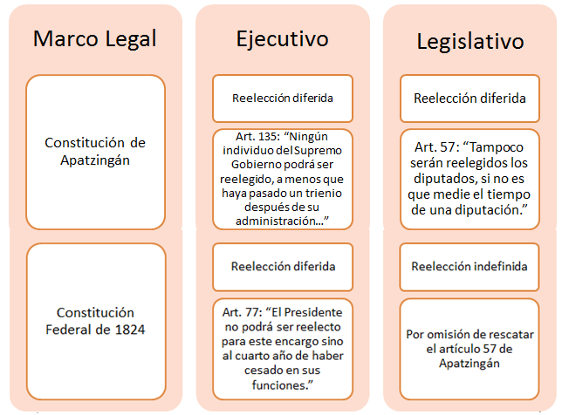
México independiente

Slide 24
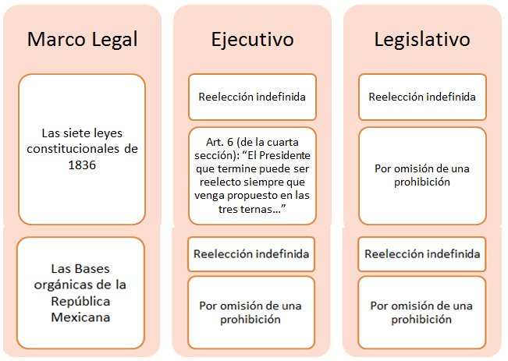
México independiente
de 1843

Slide 25
Constitución Federal de 1857
Hay una total omisión del tema de la reelección.
En lo legislativo no existe controversia respecto de la reelección.
En el ámbito ejecutivo sí hay una problematización Crítica Santa Anna
Necesidad de un gobierno fuerte

Slide 26
Constitución Federal de 1857
Llovieron críticas a Juárez tras su segunda reelección en 1871.
Porfirio Díaz Plan de Noria
La Revolución de Tuxtepec contra Lerdo de Tejada (1876):
  Que ningún mexicano se perpetúe en el poder y esta será la última revolución.
  No reelección.

Slide 27
Porfiriato
1878: Se incorpora la prohibición de la reelección inmediata del presidente
Art. 78: “El presidente […] no pudiendo ser reelecto para el periodo inmediato, ni ocupará la presidencia por ningún motivo sino hasta pasados los cuatro años de haber cesado en el ejercicio de sus funciones”.
Regresa al poder en 1884, después del cuatrienio de Manuel González

Slide 28
Porfiriato
1887: Reelección inmediata con límite de dos periodos:
Art. 78: “… pudiendo ser reelecto para el periodo constitucional inmediato; pero quedará inhábil en seguida para ocupar la presidencia por nueva elección, á no ser que hubiesen transcurrido cuatro años, contados desde el día en que cesó en el ejercicio de sus funciones.”

Slide 29
Porfiriato
1890: Regresa al texto original, guardando silencio sobre la reelección.
“… entrará a ejercer sus funciones el 1° de diciembre y durara en su encargo cuatro años.”
Madero enarbolaría como lema revolucionario:
“Sufragio efectivo, no reelección”

Slide 30
Constitución de 1917
“Artículo 83: El presidente entrará a ejercer su encargo el 1° de diciembre, durará en él cuatro años, y nunca podrá ser reelecto. El ciudadano que sustituya al Presidente constitucional [...] no podrá ser electo Presidente para el período inmediato. Tampoco podrá ser reelecto Presidente para el periodo inmediato, el ciudadano que fuere nombrado Presidente interino…”
Madero, como presidente, decretaría la prohibición absoluta de la reelección del Poder Ejecutivo.
También se hizo una prohibición a los gobernadores: “Artículo 115: [...] Son aplicables a los Gobernadores, substitutos o interinos, las prohibiciones del artículo 83.”
No existió ninguna controversia sobre la reelección legislativa. Era permitida.

Slide 31
Reforma no reeleccionista de 1933
Prohibición de reelección inmediata de legisladores.
Objetivo: evitar la prevalencia de oligarquías regionales.
Discusión parlamentaria:
a) Dificultad de encontrar cada trienio personas aptas para la función legislativa.
b) Disminución de la fuerza del Legislativo.
c) Imposibilita el desarrollo de la oposición.
d) No reelección como resguardo del voto popular.
Resultó en el debilitamiento de liderazgos regionales e influyó en la creación del presidencialismo mexicano.

Slide 32
Esfuerzos parlamentarios por reincorporarla
Permitir la reelección inmediata de diputados federales de forma indefinida
Partido Popular Socialista (PPS)
Vicente Lombardo Toledano: Profesionalizar a los diputados
Reforma de 1964
Dictamen: Limitó la reelección a dos periodos consecutivos
Consenso entre diputados:
Oradores del PPS, PAN, PARM y PRI hablaron a favor
Reelección legislativa ≠ presidencial

Slide 33
Reforma reeleccionista de 1964
El dictamen se aprobó y se turnó a la Cámara de Senadores
Debate extra legislativo manifestaba una negativa a la reelección
En la Asamblea Nacional del PRI de abril de 1965, entre miembros del CEN se suscribió un documento en contra de la reelección de diputados.
En el senado la iniciativa es rechazada sin discusión:
Se reconoce la importancia del objetivo que persigue, pero no la identifica como su medio óptimo
Se rechazó por:
Peligro de desestabilizar la distribución interna del poder en el PRI.
Descentralizaba el poder de dominación de candidatos del PRI

Slide 34
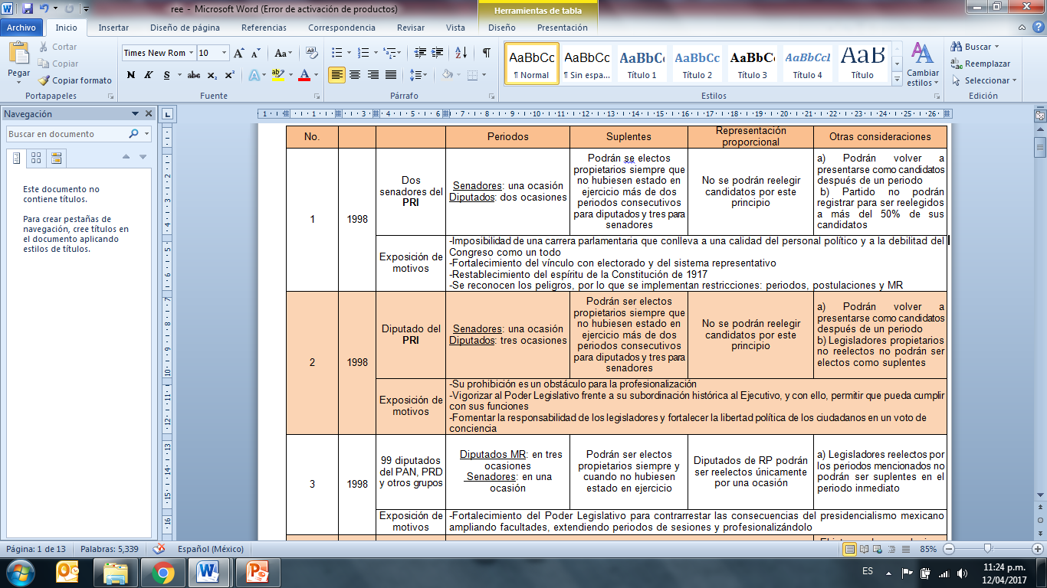
Otros esfuerzos parlamentarios

Slide 35
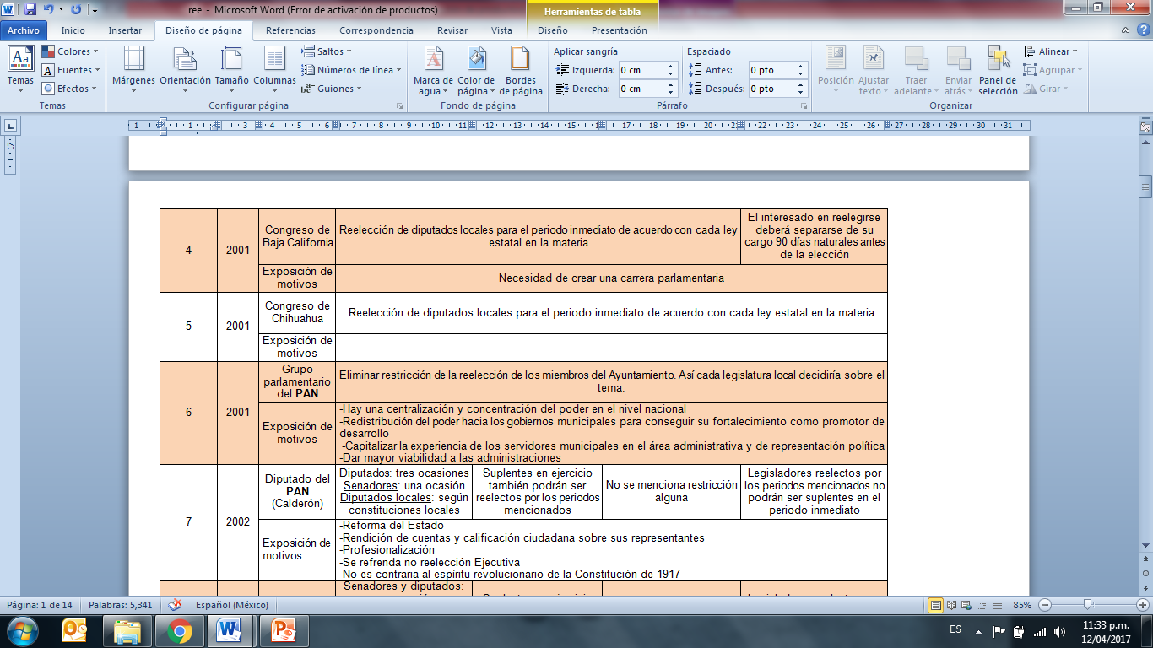

Slide 36
8 | 2003 | Diputado del PRI | Senadores y diputados: una ocasión Diputados locales: una ocasión Integrantes del ayuntamiento: una ocasión | Suplentes en ejercicio también podrán ser reelectos por los periodos mencionados | Serán ratificados o sustituidos por los partidos (control partidista) | Legisladores reelectos por los periodos mencionados no podrán ser suplentes en el periodo inmediato
 |  | Exposición de motivos | -Profesionalización –Contexto diferente al de la época posrevolucionaria -Aprovechamiento de la experiencia política y administrativa -Revitalización del municipio -Visión a mediano y largo plazo en ayuntamientos
9 | 2003 | Senadores de PRI, PAN, PRD y Convergencia | Senadores y diputados: indefinidamente Diputados locales: según constituciones estatales | --- | --- | ---
 |  | Exposición de motivos | -Contrarrestar la disciplina partidista que desvincula a representantes de sus electores y el rezago de la oposición -Profesionalización y carrera parlamentaria -Crear relaciones estables entre el Legislativo y el Ejecutivo -Fomentar consensos de largo plazo -Impulsar la autonomía de los legisladores locales
10 | 2004 | Diputado del PAN | Diputados: tres ocasiones Senadores: una ocasión Diputados locales: según constituciones locales | Suplentes en ejercicio también podrán ser reelectos por los periodos mencionados | No menciona ninguna restricción | Diputados reelectos por los periodos mencionados no podrán ser suplentes en el periodo inmediato
 |  | Exposición de motivos | -Democracia ineficaz -Rendición de cuentas y control ciudadano a través de la calificación de sus representantes -Experiencia parlamentaria y relaciones interpartidistas -Refrendo de la no reelección Ejecutiva

Slide 37
11 | 2004 | Diputado del PRI | Senadores: no podrán ser reelectos Diputados: una ocasión | Podrán ser reelectos como propietarios si no estuvieron en ejercicio | No menciona ninguna restricción | Legisladores reelectos por los periodos mencionados no podrán ser suplentes en el periodo inmediato
 |  | Exposición de motivos | -Creación de un vínculo con electores -Experiencia legislativa
12 | 2004 | Dos diputados del PRI | Senadores: no podrán ser reelectos Diputados: una ocasión | Podrán ser reelectos como propietarios si no estuvieron en ejercicio | No menciona ninguna restricción | Legisladores reelectos por los periodos mencionados no podrán ser suplentes en el periodo inmediato
 |  | Exposición de motivos | -Creación de un vínculo con electores -Experiencia legislativa
13 | 2004 | Congreso de Jalisco | Diputados: tres ocasiones Senadores: una ocasión Diputados locales: según constituciones locales | Podrán ser reelectos como suplentes | No menciona ninguna restricción | ---
 |  | Exposición de motivos | -Contrarrestar la responsabilidad invertida y la devaluación del sufragio para definir carreras políticas -Responder a nuevas realidades -Profesionalización -Continuidad de proyectos legislativos

Slide 38
14 | 2004 | Diputado del PRI | Senadores: una ocasión Diputados federales y locales, y Ayuntamiento: dos ocasiones | Todos podrán ser reelectos con el carácter de propietario pero los propietarios después de los periodos mencionados no podrán ser suplentes hasta después del periodos de descanso señalado en cada caso | No menciona ninguna restricción | Senador -Haber presentado en lo individual un mínimo de tres iniciativas por cada una de las legislaturas (seis en los seis años) -Asistencia a un mínimo del 80% de sesiones de las Comisiones Parlamentarias y el Pleno - Podrán ser reelectos después de los dos periodos con dos legislaturas de por medio b) Diputado: -Haber presentado en lo individual un mínimo de tres iniciativas de ley -Asistencia a un mínimo del 80% de sesiones de las Comisiones y el Pleno -Podrán ser reelectos después de los dos periodos con una legislaturas de por medio c) Presidente municipal: -Acreditar que no le ha sido rechazada ninguna de las cuentas públicas que el Congreso Local ha revisado a su administración d) Regidores y síndicos: -Haber presentado en lo individual un mínimo de tres iniciativas de reglamentos municipales o modificaciones a éstos -Asistencia al 80% de sesiones de las Comisiones Municipales y a las sesiones del Pleno del Cabildo
 |  | Exposición de motivos | -El Constituyente de Querétaro no prohibió la reelección legislativa ni de munícipes -El desarrollo democrático platea un ambiente distinto al de las prohibiciones -Profesionalización

Slide 39
15 | 2005 | Diputado del PAN | Senadores: una ocasión Diputados: dos ocasiones Diputados locales: según constituciones locales | --- | No se podrán reelegir candidatos por este principio |  | Legisladores reelectos por los periodos mencionados no podrán ser suplentes en el periodo inmediato
 |  | Exposición de motivos | -Su prohibición contribuyo al fortalecimiento del PNR -Fortalecimiento del Poder Legislativo y consolidación democrática -Rendición de cuentas y control ciudadano en el desempeño de los legisladores -Profesionalización -Reelección como beneficio a ciudadano y no a legisladores
16 | 2005 | Diputada del PAN | Senadores: una ocasión Diputados: tres ocasiones Diputados locales: según constituciones estatales | Los que estuvieron en ejercicio no podrán ser electos para el periodo inmediato siguiente como suplentes | No menciona ninguna restricción |  | ---
 |  | Exposición de motivos | -Evaluación ciudadana a los legisladores -Renovación de cuadros moderados para incentivar la experiencia y la innovación a la par -Autonomía del Congreso para ser contrapeso al Ejecutivo
17 | 2007 | Dos diputados del PRI | Senadores MR y 1° minoría: una ocasión Diputados: dos ocasiones | --- | Diputados RP: sólo podrán ser reelectos por MR | a) Legisladores reelectos por los periodos mencionados no podrán ser suplentes en el periodo inmediato b) Partido no podrán registrar para ser reelegidos a más del 50% de sus candidatos
 |  | Exposición de motivos | -Profesionalización -Vinculación con representados -Principio de no reelección fue pensado únicamente para el presidente

Slide 40
18 | 2007 | Diversos grupos parlamentarios | Senadores: una ocasión Diputados: Dos ocasiones Diputados locales: según constituciones estatales | --- | --- | Propietarios no podrán ser electos como suplentes para el periodo inmediato
 |  | Exposición de motivos | -Congreso responsable, fuerte y profesional -Rendición de cuentas y evaluación de representantes -Prohibición en 1933 fue un engranes del hiperpresidencialismo -Continuidad e proyectos legislativos -Fortalecimiento del Legislativo frente al Ejecutivo y Judicial
19 | 2009 | Diputada del PAN | Senadores: una ocasión Diputados: dos ocasiones Diputados locales: según constituciones estatales | --- | --- | ---
 |  | Exposición de motivos | Relación más directa entre representantes y representados - incentivaría responsabilidad de los legisladores - Profesionalización

Slide 41
Reforma de 2014

Slide 42
Discusión parlamentaria
Ventajas:
  Profesionalización
  Fortalecimiento del vínculo con los ciudadanos
  Empoderamiento del ciudadano
  Premio o castigo a los representantes populares
Reelección únicamente a través del principio de mayoría.
Abrirá el camino a la reelección presidencial y un autoritarismo.
Reelección como traición al principio por el que la revolución mexicana luchó.
Ya existe la reelección aunque con el método del chapulín.
Desventajas:
  Control partidista de las candidaturas
  Enquistamiento de élites
  Ausencia de la revocación de mandato
Cámara de Diputados. Diarios de debates. 11 de diciembre de 2013 & Cámara de Senadores. Diario de Senadores. 3 de diciembre de 2013.

Slide 43
Regulación en la CPEUM
CARGO | NIVEL | REELECCIÓN | FUNDAMENTO
Presidente de la República | Federal | No | Artículo 83
Senadores | Federal | Sí | Artículo 59
Diputados | Federal | Sí | Artículo 59
Gobernador | Local | No | Artículo 116, I, tercer párrafo
Diputados | Local | Sí | Artículo 116, II, segundo párrafo
Presidente Municipal | Local | Sí | Artículo 115, I, segundo párrafo
Regidores | Local | Sí | Artículo 115, I, segundo párrafo
Síndicos | Local | Sí | Artículo 115, I, segundo párrafo
Jefe de Gobierno CDMX | Local | No | Artículo 122, A. III primer párrafo
Diputados CDMX | Local | Sí | Artículo 122, A. II, tercer párrafo

Slide 44
Aspectos principales
FEDERAL
Diputados: Elección por hasta 4 periodos consecutivos.
Senadores: Elección por hasta 2 periodos consecutivos.
El deber de postularse por el mismo partido (o uno de los miembros de la coalición, en su caso) con la excepción de que haya quedado desvinculado del partido “antes de la mitad de su mandato”.
ENTIDADES FEDERATIVAS
Deben establecer:
Diputados locales: Elección por hasta 4 periodos consecutivos.
Alcaldes y concejales de la CDMX: Elección por hasta 2 periodos consecutivos.
Precisar sobre la postulación partidista.
Prohibir la reelección a nivel de los Ayuntamientos en caso de que el periodo de gobierno sea mayor a tres años
CPEUM, arts. 59, 115, 116 y 122

Slide 45
Evaluación de la reforma
Existen una serie de mecanismos institucionales que incentivan el control partidista en detrimento del control del electorado
  Nominación de candidatos, más visible en RP
  Financiamiento
Estados Unidos | México
Existen incentivos institucionales que hacen que las carreras de los políticos dependen de los votantes. | Existen incentivos institucionales que refuerzan el control de los partidos políticos de las carreras de los políticos.
Elecciones primarias. Un candidato se debe a los votantes. | La puerta mayoritaria para acceder a los cargos son los partidos políticos.
Los votantes son la principal fuente de fondos para campaña. | Los fondos públicos son distribuidos entre los candidatos por los líderes políticos.
El poder del legislador beneficia a los votantes porque de ellos depende su carrera. | El Congreso funciona preponderantemente con base en liderazgos partidista internos, por ejemplo a través de la Junta de Coordinación Política.
Morales, Marco. 2014. “Reelección y monopolio”. Nexos, abril.

Slide 46
Regulación local

Slide 47
El Gobernador del Estado no podrá ser electo, durante el periodo de su encargo, aún cuando se separe del puesto.
CPELST, Art. 15. IV, segundo párrafo
“Los Diputados al Congreso del Estado podrán ser electos en forma consecutiva hasta por cuatro períodos. En este caso, la postulación sólo podrá ser realizada por el mismo partido o por cualquiera de los partidos integrantes de la coalición que los hubieren postulado, salvo que hayan renunciado o perdido su militancia antes de la mitad de su mandato.
Los diputados que se hayan postulado en forma independiente, podrán ser reelectos del mismo modo, cumpliendo con los requisitos establecidos en la ley; podrán ser postulados por un partido o coalición para ser reelectos en forma consecutiva, siempre y cuando se hayan afiliado, antes de la mitad de su mandato, al partido que les postule o a un partido de los que integren la coalición, en su caso”.
CPELST, Art. 16

Slide 48
“Los Presidentes Municipales, Regidores y Síndicos de los Ayuntamientos, electos popularmente por elección directa, podrán ser reelectos para el período inmediato por una sola ocasión. La postulación sólo podrá ser realizada por el mismo partido o por cualquiera de los partidos integrantes de la coalición que los hubieren postulado para el primer período, salvo que hayan renunciado o perdido su militancia antes de la mitad de su mandato. Quienes hayan sido registrados como candidatos independientes podrán ser reelectos para un período inmediato, cumpliendo con los requisitos establecidos en la ley; igualmente, podrán ser postulados por un partido o coalición para ser reelectos, siempre y cuando se hayan afiliado al partido que les postule o a un partido de los que integren la coalición, en su caso, antes de la mitad de su mandato”.
CPELST, Art. 64, fracción IV

Slide 49
“Los candidatos a diputados al Congreso del Estado o a regidores de los ayuntamientos, por ambos principios, que sean postulados para un período consecutivo, deberán acompañar una carta que especifique los periodos para los que han sido electos en ese cargo y la manifestación de estar cumpliendo los límites establecidos por la Constitución Local en materia de elección consecutiva”.
LEPPET, art. 189.2

Slide 50
Temas a considerar

Slide 51
1. Propaganda y disposiciones del artículo 134 constitucional
2. Separación anticipada del cargo
3. Uso de recursos públicos
4. Procedimientos internos de selección de candidatos
5. Reglas de representación proporcional
6. Paridad de género
7. Candidatos independientes

Slide 52
1. Propaganda y el artículo 134
“Los servidores públicos de la Federación, los Estados y los municipios, así como del Distrito Federal y sus delegaciones, tienen en todo tiempo la obligación de aplicar con imparcialidad los recursos públicos que están bajo su responsabilidad, sin influir en la equidad de la competencia entre los partidos políticos”
La propaganda, bajo cualquier modalidad de comunicación social, que difundan como tales, los poderes públicos, los órganos autónomos, las dependencias y entidades de la administración pública y cualquier otro ente de los tres órdenes de gobierno, deberá tener carácter institucional y fines informativos, educativos o de orientación social. En ningún caso esta propaganda incluirá nombres, imágenes, voces o símbolos que impliquen promoción personalizada de cualquier servidor público”.
CPEUM, Art. 134

Slide 53
“Durante el tiempo que comprendan las campañas electorales federales y locales, y hasta la conclusión de las jornadas comiciales, deberá suspenderse la difusión en los medios de comunicación social de toda propaganda gubernamental en el Estado, tanto de los poderes federales y estatales, como de los municipios y cualquier otro ente público. Las únicas excepciones a lo anterior serán las campañas de información de las autoridades electorales, las relativas a servicios educativos y de salud, o las necesarias para la protección civil en casos de emergencia”.
LEPPET, Art. 166.1
Los precandidatos a candidaturas a cargos de elección popular que participen en los procesos de selección interna convocados por cada partido no podrán realizar actividades de proselitismo o difusión de propaganda, por ningún medio, antes de la fecha de inicio de las precampañas; la violación a esta disposición se sancionará con la negativa de registro como precandidato.
LEPPET, Art. 178.1

Slide 54
2. Separación del cargo
Diputados
Separación de noventa días naturales antes de la fecha de la elección.
Art. 15.
III. No estar en servicio activo del Ejército […] cuando menos noventa días naturales antes de la fecha de la elección.
IV. No ser titular […] noventa días naturales antes de la fecha de la elección.
CPELST, Art. 15

Slide 55
Ayuntamientos.
Quienes sean postulados para ser reelectos deberán separarse del cargo en el plazo establecido en el inciso f), fracción XI, de este artículo y satisfacer, en lo conducente, los requisitos establecidos en el mismo y en la Ley. Dicha separación deberá mantenerse hasta que concluya el proceso electoral correspondiente.
Art. 64. XI. Para ser regidor se requiere:
f).- No ser titular […] , a menos que permanezca separado definitivamente de sus funciones desde noventa días naturales antes de la fecha de la elección;
CPELST, Art. 64.IV, segundo párrafo; XI, inciso f

Slide 56
3. Uso de recursos públicos
Además del artículo 134 constitucional, la regulación local establece que:
“Los servidores públicos del Estado y los municipios tienen en todo tiempo la obligación de aplicar con imparcialidad los recursos públicos que están bajo su responsabilidad, sin influir en la equidad de la competencia entre los partidos políticos”.
CPELST, art. 73
“Son causas de nulidad de la elección de gobernador, de diputado de mayoría relativa en un distrito electoral o de un ayuntamiento en un municipio, cuando en la etapa de preparación de la elección o de la jornada electoral el partido o coalición, cuyos candidatos obtengan la constancia de mayoría incurran en cualquiera de los siguientes hechos:
d) Cuando se utilicen recursos públicos o se destinen programas sociales de cualquier ámbito de gobierno para favorecer a determinado partido político y sus candidatos, y se demuestre que ello fue determinante para el resultado de la elección”.
CPELST, Transitorio del Decreto P.O. 6905 SUPLEMENTO B, art. 4, inciso d

Slide 57
4. Procesos de selección interna
“Al menos treinta días antes del inicio formal de los procesos a que se refiere el artículo 175, cada partido determinará, conforme a sus estatutos, el procedimiento aplicable para la selección de sus candidatos a cargos de elección popular, según la elección de que se trate”.
LEPPET, Art. 176.1

Slide 58
5. Reglas de representación proporcional
“Las Leyes respectivas determinarán el número de Regidores de representación proporcional, de acuerdo al porcentaje de votación alcanzada por los partidos minoritarios, salvaguardando siempre el principio democrático del mandato de las mayorías”.
CPELST, Art. 64, frac V
Congreso: integrado por 21 diputados de MR y 14 diputados de RP, éstos mediante listas regionales en dos circunscripciones (3% de la votación válida emitida).
Ayuntamientos: 2 regidores en municipios igual o menores a 100,000 habs.; 3 regidores en municipios mayores a 100,000 habs.
LEEPET, Arts. 12,16, 17 y 24
“La solicitud de registro de las listas de representación proporcional a que se hace referencia en los párrafos anteriores, deberá especificar cuáles de los integrantes de cada lista están optando por reelegirse en sus cargos y el número de veces que han ocupado la misma posición de manera consecutiva”.
LEEPET, Art. 189, párrs. 5-7

Slide 59
6. Paridad de género
“Los partidos políticos en la selección de sus candidatos garantizarán la paridad de género en las candidaturas a legisladores locales y regidores, por ambos principios, conforme lo disponga la ley. Esta disposición será aplicable, en lo referente a planillas de regidores, para las candidaturas independientes”.
CPELST, Art. 9, Apartado A, fracc. IV
“Es derecho de los ciudadanos y obligación para los Partidos Políticos la igualdad de oportunidades y la paridad entre hombres y mujeres para tener acceso a cargos de elección popular”.
“Sin excepción alguna, las fórmulas de candidatos deberán estar integradas con un propietario y un suplente del mismo género”.
Los partidos deben garantizar la equidad y procurar la paridad de género en sus órganos de dirección; así como garantizar y cumplir con la paridad de género en las candidaturas a cargos de elección popular.
LEEPET, arts. 5.1, 33.5 y 56, fracc. XXI

Slide 60
7. Candidaturas independientes
“Quienes hayan sido registrados como candidatos independientes podrán ser reelectos para un período inmediato, cumpliendo con los requisitos establecidos en la ley; igualmente, podrán ser postulados por un partido o coalición para ser reelectos, siempre y cuando se hayan afiliado al partido que les postule o a un partido de los que integren la coalición, en su caso, antes de la mitad de su mandato”.
CPELST, Art. 64, frac IV

Slide 61
Criterios orientadores

Slide 62
AI 32/2014 y su acumulada 33/2014
Los partidos de Revolución Democrática y del Trabajo combatían el artículo 20 del Código Electoral de Colima, porque señalaba que los diputados al Congreso local sólo podían ser elegidos para un periodo consecutivo.
Se proponía declarar inconstitucional la porción combatida, ya que las normas constitucionales debían garantizar la reelección legislativa hasta por cuatro veces, sin que los estados pudieran regular dicho límite*.
La propuesta no alcanzó los votos necesarios – quedó cinco contra cinco – para prosperar y, por tanto, se desestimó la declaratoria de inconstitucionalidad
Fuente: http://www2.scjn.gob.mx/ConsultaTematica/PaginasPub/DetallePub.aspx?AsuntoID=168497

Slide 63
AI 72/2014 Y SU ACUMULADA 78/2014
Los partidos de la Revolución Democrática y Acción Nacional impugnaron omisiones legislativas de la Ley Electoral del Estado de Hidalgo, entre otras, las relativas a la reelección de legisladores y ayuntamientos.
Los ministros consideraron que el texto constitucional local combatido por omiso ya no existía, debido a que existieron reformas posteriores que regularon de manera expresa los aspectos que se consideraban faltantes.
Por consiguiente, la regulación impugnada ya no existía pues fue sustituida por una nueva y en todo caso, esa era la que debía ser objeto de enjuiciamiento.
Fuente: http://www2.scjn.gob.mx/ConsultaTematica/PaginasPub/DetallePub.aspx?AsuntoID=169284

Slide 64
AI 88/2015 y sus acumuladas 93/2015 y 95/2015
El Partido Revolucionario Institucional argumentaba que el artículo 202, párrafo segundo del código electoral de Puebla, era inconstitucional al prever que para el caso de los diputados que buscaran la reelección, sólo podrían ser postulados por el mismo distrito electoral por el que obtuvieron su constancia de mayoría en la elección inmediata anterior..
Se consideró que no asistía la razón al partido promovente de la acción, en virtud de que la disposición combatida no violaba el derecho de ser votado, pues no contenía restricción alguna en ese sentido.
El legislador de Puebla, conforme a la libertad de configuración legislativa, estableció una exigencia sustentada en la idea de que los legisladores tuvieran un vínculo más estrecho con los electores, porque éstos son los que ratifican mediante su voto a los servidores públicos en su encargo, lo que abona a la rendición de cuentas y fomenta las relaciones de confianza entre representantes y representados.
Fuente: http://www2.scjn.gob.mx/ConsultaTematica/PaginasPub/DetallePub.aspx?AsuntoID=187146

Slide 65
AI 126/2015 y su acumulada 127/2015
Morena y Acción Nacional alegaban que el artículo 57 de la Constitución de Quintana Roo, primer párrafo limitaba indebidamente la reelección por un periodo adicional; que no podía condicionarse al suplente para efectos de ser reelecto en una fórmula diversa que no haya estado en funciones en el cargo; y que, se trasgredía al derecho a ser votado al prohibir que los diputados propietarios que fueron reelectos fueran electos para un periodo inmediato en calidad de suplentes.
La Corte señaló que el número de ocasiones previsto en la CPEUM constituye un tope máximo que cada entidad debe establecer en ejercicio de su libertad configurativa, asimismo, se dio por válida la previsión de que un legislador que ya fue reelecto por una ocasión no pueda postularse para otro periodo inmediato con el carácter de suplente, pues ello trastocaría la norma constitucional frente a la potencialidad que tienen los suplentes de fungir como titulares de la curul, por lo que, so pretexto de acudir como suplente, accedería por tercera ocasión al ejercicio de la función legislativa
Por otra parte, se declaró inconstitucional la regulación que establecía que un diputado suplente que hubiese ejercido el cargo en algún momento solo podría ser reelecto como suplente en el periodo inmediato. Para el caso de los ayuntamientos, se señaló que la reelección se tiene que dar para el mismo cargo. Por último, se consideró anticonstitucional fijar un plazo mayor al requisito de la pérdida de militancia o renuncia para poder postularse por otra fuerza o de manera independiente.
Fuente: http://www2.scjn.gob.mx/ConsultaTematica/PaginasPub/DetallePub.aspx?AsuntoID=191506

Slide 66
AI 76/2016 y sus acumuladas 79/2016, 80/2016 y 81/2016
El PAN adujo que era inconstitucional el artículo 10, párrafo 1, inciso e), del Código Electoral para el Estado de Coahuila en lo que respecta al tiempo de separación del cargo, debido a dos razones, la primera, la toma de posesión de los gobiernos municipales es el primero de enero del año siguiente al de su elección, la segunda, en esta ocasión serán electos por un año. En ese sentido, si las precampañas inician el veinte de enero de ese año y deben separarse quince días anteriores al inicio de la precampaña, entonces tendrían como fecha límite el cinco de enero, esto es, apenas cuatro días después de la toma de posesión de su primer encargo.
Ajuicio del Tribunal Pleno la disposición normativa establecida por el Congreso local en el sentido de que […]Presidente Municipal, Síndico o Regidor, Legislador federal o local, […] deben separarse de su encargo cuando menos quince días antes del inicio de la precampaña en caso de que quieran ser Gobernador, Diputado o integrante del Ayuntamiento, entra dentro de la libertad configurativa con que cuentan las legislaturas locales.
Lo anterior bajo el entendido de que esa regla de separarse de su encargo cuando menos quince días antes del inicio de la precampaña no aplica a aquellos candidatos que tienen intenciones de reelegirse en el cargo de Diputado o integrante del Ayuntamiento, pues exigirles su cumplimiento los obligaría a separarse de su encargo en un periodo muy corto a partir de haber entrado en funciones, por lo que no podrían refrendar las razones por las que fueron electos en su primer momento ni cumplir con las expectativas generadas al ser electo por primera vez.
Fuente:

Slide 67
AI 76/2016 y sus acumuladas 79/2016, 80/2016 y 81/2016
El Partido de la Revolución Democrática impugnó los artículos 12, párrafos 3, inciso b), y 4; y 14, párrafo 4, incisos b) y c), del Código Electoral para el Estado de Coahuila, pues consideró que en ellos se establecieron condiciones adicionales para la reelección no previstas en la Constitución Política, lo que limita el acceso efectivo y el ejercicio del derecho político-electoral a ser votado para los cargos de elección popular.
Respecto a la reelección de diputados locales electos como candidatos independientes, se sostuvo que en precedentes se señaló que los Estados tienen libertad de configuración legislativa para el régimen de la elección consecutiva, asimismo, que en el artículo 115, fracción I, párrafo segundo, hay una norma implícita en el sentido de que los integrantes de los Ayuntamientos que fueron electos como candidatos independientes, para ser relectos, tienen que postularse mediante ese mecanismo de participación.
En cuanto a la reelección por el mismo municipio, se tomo en consideración el precedente establecido en A.I 88/2015 y sus acumuladas, en la que se señaló que los diputados que busquen la reelección solo podrán ser postulados por el mismo distrito electoral en el que obtuvieron su constancia de mayoría en la elección inmediata anterior, ello, porque tener en cuenta lo contrario, no encuadraría dentro del concepto de reelección, sino que se trataría de una nueva elección independiente de la anterior, sujeta a los requisitos correspondientes. .
Fuente:

Slide 68
AI 76/2016 y sus acumuladas 79/2016, 80/2016 y 81/2016
El Partido Morena impugnó el artículo 14, párrafo 4, inciso d), del Código Electoral del Estado de Coahuila por transgredir los artículos 16, primer párrafo, 115 base I, segundo párrafo, 116 fracción IV, inciso b), y 133 de la Constitucional Federal, dado que permite la postulación en el período inmediato siguiente como candidato a presidente municipal a quienes hayan ocupado los cargos de síndico o regidor, sin que ello suponga reelección. Al respecto señaló que en el artículo 115, base I, segundo párrafo, de la Constitución Federal solo se autorizó la reelección de ediles para el mismo cargo y no para uno diverso en el mismo órgano de gobierno municipal.
Por su parte, el Partido de la Revolución Democrática sostuvo que lo dispuesto en cuanto a que los cargos de síndico o regidor podrán ser postulados en el periodo inmediato siguiente como candidato a presidente municipal, sin que ello suponga reelección no se trata de reelección en términos de lo ordenado constitucionalmente, ya que cada cargo tiene diferentes funciones y facultades propias, mientras que la reelección solo opera respecto del mismo cargo.
En el proyecto de sentencia que se sometió a consideración del Tribunal Pleno se propuso la invalidez del artículo 14, párrafo 4, inciso d), del Código Electoral del Estado de Coahuila al alejarse de la definición constitucional de reelección. Sin embargo, al no haber alcanzado la propuesta de invalidez una mayoría calificada de ocho votos se desestimó la acción de inconstitucionalidad
Fuente:

Slide 69
AI 29/2017 y sus acumuladas 32/2017, 34/2017 y 35/2017
Inconstitucionalidad de la permisión prevista en la fracción III del artículo 26 para que los diputados que se pretendan reelegir opten por separarse o no de su cargo. Este Tribunal Pleno estimó que esa impugnación era infundada. Como se ha precisado, tanto en el tema de la temporalidad con la que los servidores públicos deben separarse de sus cargos para acceder al cargo de diputados y en el relativo a la reelección de diputados, los constituyentes y las legislaturas locales cuentan con libertad de configuración legislativa para establecer la regulación pormenorizada, siempre y cuando las normas cumplan, como cualquier otra, con criterios de proporcionalidad y razonabilidad.
La regulación prevista en la fracción III del artículo 26 de la Constitución Local relativa a la permisión para que los diputados que pretenden reelegirse opten por separarse o no de su cargo, mientras que al resto de servidores públicos sí se les exige separarse de sus cargos ciento ochenta días antes del día de la fecha de la elección, no se considera violatoria de los criterios de proporcionalidad y razonabilidad ni de los principios de equidad, igualdad, certeza, legalidad y objetividad electorales.
El argumento relativo al trato distinto entre los diputados que pretendan reelegirse y el resto de servidores públicos que sí se encuentran obligados a separarse de su cargo en la temporalidad indicada, también es infundado ya que claramente se trata de hipótesis distintas, pues en el primer caso la excepción se aplica únicamente para los diputados que pretendan una reelección, mientras que el resto de servidores públicos se encuentran en una condición distinta y la exigencia de separación de su cargo ciento ochenta días antes del día de la fecha de elección no resulta ni desproporcional ni inequitativa.

Slide 70
AI 29/2017 y sus acumuladas 32/2017, 34/2017 y 35/2017
Inconstitucionalidad de la orden prevista en el artículo séptimo transitorio para que se emitan las normas que deben acatar las personas que pretendan reelegirse como diputados y opten por no separarse de su cargo. El constituyente local en ejercicio de su libertad de configuración decidió que deberían expedirse las normas que deben ser acatadas por los diputados que pretendan reelegirse y opten por no separarse de su cargo y esta determinación no se considera inconstitucional de ningún modo. De hecho, se estima que resulta razonable la intención de expedición de las citadas normas, pues estas deberán precisar la salvaguarda, como mínimo, de la no utilización de recursos humanos, materiales o económicos propios de su encargo público para su precampaña o campaña electoral.
El argumento del partido promovente consistió en que esta norma no era eficaz para conseguir dicho objetivo y que se estaría permitiendo una transgresión al artículo 134, párrafos séptimo y octavo de la Constitución Federal ya que no hay forma de garantizar los principios de imparcialidad en el manejo de los recursos que están bajo el control de los servidores públicos, también es infundado ya que además de que esto tiene que ver con una cuestión de aplicación específica de la norma, no debe perderse de vista que existen mecanismos de fiscalización respecto de la aplicación de los recursos públicos, los cuales contemplan los procedimientos y sanciones conducentes para los servidores públicos que lleven a cabo una indebida o incorrecta aplicación de recursos públicos.
De hecho el propio artículo 134 constitucional mandata que los recursos económicos de que dispongan todos los niveles de gobierno, se administren con eficiencia, eficacia, economía, transparencia y honradez para satisfacer los objetivos a los que estén destinados e indica que los resultados del ejercicio de dichos recursos serán evaluados por las instancias técnicas correspondientes, e igualmente precisa que los servidores públicos de la Federación, de las entidades federativas, de los municipios y de las demarcaciones territoriales de la Ciudad de México, tienen en todo tiempo la obligación de aplicar con imparcialidad los recursos públicos que están bajo su responsabilidad y sin influir en la equidad de la competencia entre los partidos políticos.

Slide 71
AI 29/2017 y sus acumuladas 32/2017, 34/2017 y 35/2017
Inconstitucionalidad de la exigencia prevista en la fracción III del artículo 26 para que los presidentes municipales que pretendan ser diputados se separen de su cargo ciento ochenta días antes del día de la fecha de la elección, mientras que a los síndicos y regidores no se les exige esta separación de su cargo.
Por lo que se refiere a este tema, el Tribunal Pleno de la Suprema Corte de Justicia de la Nación, en sesión de veintiuno de agosto de dos mil diecisiete, desestimó la impugnación ya que no se obtuvo una votación idónea para alcanzar la declaratoria de invalidez de la porción normativa “y los presidentes municipales” de la fracción III del artículo 26 de la Constitución del Estado de Morelos que proponía el proyecto.
En efecto, la propuesta del proyecto consistía en declarar la invalidez de la citada porción normativa por considerar que la distinción contemplada era irrazonable e injustificada pues no se entendía cuál había sido la finalidad perseguida por el constituyente local para distinguir entre servidores públicos que pertenecen a un mismo ámbito de gobierno, el municipal, sin embargo esta propuesta de invalidez únicamente alcanzó cinco votos de los señores ministros Cossío Díaz, Franco González Salas, Zaldívar Lelo de Larrea, Pardo Rebolledo y Laynez Potisek; mientras que los ministros Gutiérrez Ortiz Mena, Piña Hernández, Medina Mora, Pérez Dayán y Presidente Aguilar Morales votaron en contra.

Slide 72
AI 29/2017 y sus acumuladas 32/2017, 34/2017 y 35/2017
Permisión a los miembros del cabildo que pretendan reelegirse para que no se separen de su cargo noventa días antes del día de la elección, aun cuando tuvieren mando de fuerza pública. El Tribunal Pleno estimó que los argumentos de invalidez hechos valer por el partido accionante eran infundados. El constituyente local, en ejercicio de su libertad de configuración legislativa en cuanto a la regulación de la reelección de integrantes del ayuntamiento, decidió que quienes se encontraran en esa hipótesis no debían separarse de su cargo noventa días antes del día de la elección, cuestión que este Tribunal Pleno no encuentra carente de proporcionalidad ni razonabilidad ya que esta excepción se aplicará por igual a todos aquellos miembros de ayuntamientos que pretendan reelegirse.
[…] los estados de la república tienen libertad de configuración legislativa para regular el régimen de la elección consecutiva de los integrantes de los ayuntamientos, incluyendo los requisitos de separación o no del cargo, siempre y cuando las normas cumplan, como cualquier otra, con criterios de proporcionalidad y razonabilidad.
[…] respecto al argumento relativo a que la redacción de la norma es confusa y contraviene los principios de certeza y legalidad electoral, […] esta norma precisa que no podrá acceder a dichos cargos ningún servidor público que cuente con mando de fuerza pública, salvo que se separe de su cargo en la temporalidad indicada y, es clara en la excepción que contempla, ya que exceptúa de esta separación del cargo a todos los miembros de los ayuntamientos que pretendan reelegirse, independientemente de que tengan o no mando de fuerza pública.

Slide 73
AI 38/2017 y acumuladas 39/2017 y 60/2017
El partido Político MORENA, impugnó el artículo 74, fracción IX, de la Constitución Política del Estado de Jalisco, en relación al numeral 11, numeral 1, fracción IX, del Código Electoral y de Participación Social del Estado de Jalisco, pues consideraba que se privilegiaba a los regidores que buscan reelegirse, pues se les eximia de separarse del cargo 90 días antes de la elección; estimaba que no existe justificación para privilegiar el trato de los regidores que busquen la reelección, en comparación con los demás servidores públicos que sí debían separarse independientemente que buscarán la reelección o su primera elección.
No se entiende por qué para aspirar a reelegirse como Presidente Municipal o Síndico de un ayuntamiento se requiere separarse del cargo con tres meses de anticipación, mientras que para los regidores de ese mismo ayuntamiento no se les exija separarse del cargo en caso de que pretendan la reelección. Esta diferencia de requisitos en los preceptos impugnados, genera una desigualdad entre los integrantes de un mismo cuerpo colegiado, que en conjunto llevan a cabo las funciones de gobierno en los municipios.
De este modo, el Tribunal Pleno consideró que estas distinciones, en el requisito de elegibilidad de separarse del cargo noventa días antes de la elección, entre los distintos cargos de elección popular para la integración de los ayuntamientos, no resulta razonable, dado que todos los aspirantes a reelegirse en dichos cargos realizaran sus funciones en un mismo ámbito de gobierno, el municipal.

Slide 74
AI 41/2017 y acumulada 44/2017
El partido político Movimiento Ciudadano, solicitó la declaratoria de inconstitucionalidad de los artículos 170, párrafos quinto y sexto, 172, párrafos cuarto y quinto, y 194, párrafo tercero, de la Ley de Instituciones y Procedimientos Electorales para el Estado de Sonora por transgredir los artículos 1º, 35, fracción II, 41, 116, fracción IV, y 134 de la Constitución General y 23 y 24 de la Convención Americana sobre Derechos Humanos. En síntesis, las dos razones de invalidez eran las diferencias entre los plazos de separación del cargo de los diputados o munícipes que pretendan reelegirse y los que se postulan por primera ocasión y el condicionamiento de la reelección a que la postulación se realice por el mismo partido político.
[…] el elemento relevante que justifica una regulación diferenciada tratándose de la separación de servidores públicos que pretender reelegirse y los que son elegidos por primera ocasión consiste en que mediante la figura de reelección se persigue, entre otras cosas, la gobernabilidad y la continuidad de las políticas y proyectos de gobierno adoptados como diputados o miembros de un ayuntamiento. Además, es viable hacer diferenciaciones en cuanto a los requisitos para reelección y primero elección.
La Corte estimó que los aludidos párrafos impugnados no contravienen reglas o principios constitucionales en las porciones normativas que exigen a los diputados y munícipes que pretendan reelegirse, en cierto tiempo, renunciar o perder la militancia de los partidos políticos que los postularon en la elección previa, sino que, por el contrario, se adecúan a lo previsto en los artículos 115, fracción I, segundo párrafo y 116, fracción II, segundo párrafo, de la Constitución Federal.

Slide 75
AI 50/2017
Morena impugnó diversos párrafos del artículo 218 de la Ley de Instituciones y Procedimientos Electorales del Estado de Yucatán, en lo que se señalaba que “los diputados propietarios y suplentes podrán ser reelectos por el periodo inmediato, sin requerir licencia para separarse del cargo, con excepción del diputado que ocupe la presidencia de la Junta de Gobierno y Coordinación Política del Congreso del Estado, quién deberá de separarse de cargo 120 días naturales antes del día de la elección”.
La Corte consideró que la disposición que obligaba a que sólo el presidente de la Junta de Gobierno se separara del cargo, se traducía en un trato diferenciado e injustificado entre similares. Asimismo, los ministros se pronunciaron por la continuidad en el cargo de los funcionarios que opten por la reelección debido a que ello permite valorar el desempeño y no se genera un efecto disruptivo en el funcionamiento de los órganos al desintegrarse parcial o totalmente durante un proceso electoral.
Se declararon como inconstitucionales las disposiciones que establecían lineamientos en torno a la separación del cargo de los representantes populares que busquen su reelección.

Slide 76
OPINIONES DE LA SALA SUPERIOR
Sala | Clave | Acción de Inconstitucionalidad | Síntesis
Sala Superior del TEPJF | SUP-OP-5/2014 | ACCIÓN DE INCONSTITUCIONALIDAD: 32/2014 Y SU ACUMULADA 33/2014 | La limitante de reelegirse por un solo periodo no contraviene la CPEUM, debido a la libertad configurativa, máxime que la disposición constitucional solamente contiene dos mandamientos sustantivos: la posibilidad de reelegirse en periodos consecutivos y no exceder cuatro periodos.
Sala Superior del TEPJF | SUP-OP-48/2014 | ACCION DE INCONSTITUCIONALIDAD: 72/2014 Y SU ACUMULADA 78/2014 | La omisión legislativa en materia de reelección no es contraria a la CPEUM, en el caso de los diputados no había plazo para su configuración legislativa, en tanto que para los ayuntamientos no era aplicable cuando el periodo fuera mayor a tres años, por lo que si la legislación de Hidalgo preveía un mandato de cuatro años, no existía tal obligación.
Sala Superior del TEPJF | SUP-OP-25/2015 | ACCIÓN DE INCONSTITUCIONALIDAD: 88/2015, 93/2015 Y 95/2015 | No hay vulneración al derecho a ser votado, ya que con la reelección es posible premiar o castigar a un legislador mediante el sufragio, máxime si se tiene en consideración que si la elección consecutiva se da en el mismo distrito electoral o en algún distrito del mismo municipio o delegación del Distrito Federal, está garantiza la posibilidad de evaluar la gestión de los servidores públicos para efecto de la reelección o no, para de ahí ratificar o no al legislador.
Fuente: Elaborada a partir del trabajo de Ignacio Hurtado Gómez (Hurtado, 2016), y de las propias Acciones de Inconstitucionalidad, Opiniones y Sentencias señaladas.

Slide 77
OPINIONES DE LA SALA SUPERIOR
Sala | Clave | Acción de Inconstitucionalidad | Síntesis
Sala Superior del TEPJF | SUP-OP-30/2015 | ACCIONES DE INCONSTITUCIONALIDAD: 126/2015 Y SU ACUMULADA 127/2015. | Es contrario al parámetro constitucional la limitante para que los diputados suplentes puedan reelegirse. En ese mismo sentido, se consideró desproporcionada la condición de un plazo mayor para renunciar o perder la militancia que permitiera la postulación por un partido distinto al que originalmente postuló al candidato respectivo.
Fuente: Elaborada a partir del trabajo de Ignacio Hurtado Gómez (Hurtado, 2016), y de las propias Acciones de Inconstitucionalidad, Opiniones y Sentencias señaladas.

Slide 78
SENTENCIAS DEL TEPJF
Sala | Sentencia | Actor | Síntesis
Sala Regional Xalapa del TEPJF | SX-JRC-3/2009 | Partido Acción Nacional | El cuarto regidor del municipio de Solidaridad en Quintana Roo en el periodo 2005-2008, contendió y ganó la elección del concejo municipal del recién creado municipio de Tulum como presidente municipal para el periodo 2009-2011. Se impugnó la elección por violentar el principio de no reelección. Se consideró que al ser un municipio nuevo, no existía reelección.
Sala Regional Xalapa del TEPJF | SX-JDC-81/2014 | Hortencia Hernández Vásquez | Casimiro Nicolás Ortiz fungió en el cargo de Regidor de Obras del Ayuntamiento de Santa Catarina Ticua, Tlaxiaco, Oaxaca para el periodo 2011-2013. Fue electo por usos y costumbres como presidente municipal para el periodo 2014-2016. A la luz del principio pro persona y de la aplicación del control de convencionalidad, se estimó que sí podría ser postulado al cargo, máxime cuando se exige como requisito haber ocupado cargos de menor rango.
Sala Regional Ciudad de México del TEPJF | SDF-JDC-203/2014 | Martín Martinez Agustín, en representación de la planilla “Compromiso por Zoyamazalco” | El Ayuntamiento negó el registro a la planilla, en razón de que el aspirante a candidato ocupó, en el periodo inmediato anterior, el cargo de regidor auxiliar de la Junta Auxiliar, a la cual aparentemente no renunció, además de que estaba impedido para elegirse de manera consecutiva, La Sala Regional estimó que el sustento constitucional había sido reformado para permitir la elección consecutiva y que el régimen transitorio no aplicaba a cargos como las juntas auxiliares.
Fuente: Elaborada a partir del trabajo de Ignacio Hurtado Gómez (Hurtado, 2016), y de las propias Acciones de Inconstitucionalidad, Opiniones y Sentencias señaladas.

Slide 79
SENTENCIAS DEL TEPJF
Sala | Sentencia | Actor | Sentencia
Sala Regional Especializada del TEPJF | SRE-PSC-5/2014 | Partido de la Revolución Democrática y otros | Se justificó que los informes de labores sirvieran como mecanismos de monitoreo ciudadano que encuentran espacio en un sistema que permite la elección consecutiva.
Sala Regional Xalapa del TEPJF | SX-JRC-234/2015 | Partido Verde Ecologista de México | Fredy Espinoza Hernández fue electo como presidente municipal de Soyaló, Chiapas. Se le imputaba una causa de ineligibilidad por haber sido electo como regidor de RP en la integración de la administración municipal saliente, aunque nunca protestó ese cargo ni cobró dietas porque se le impidió. La Sala resolvió que para que se actualizara la ineligibilidad debía haber desempeñado el cargo en todo caso.
Sala Superior del TEPJF | SUP-REC-1172/2017 | Partido Acción Nacional | No es posible considerar como reelección cuando un funcionario pretenda postularse para un cargo diverso, aun y cuando forma parte del mismo órgano, ya que funcionalmente no se estarían ejerciendo las mismas atribuciones.
Fuente: Elaborada a partir del trabajo de Ignacio Hurtado Gómez (Hurtado, 2016), y de las propias Acciones de Inconstitucionalidad, Opiniones y Sentencias señaladas.

Slide 80
©Derechos Reservados, 2017 a favor del
Tribunal Electoral del Poder Judicial de la Federación
El presente material podrá ser citado, siempre y cuando se señale la fuente bajo la siguiente leyenda:
Centro de Capacitación Judicial Electoral, Reelección, Material didáctico de apoyo para la capacitación, Tribunal Electoral del Poder Judicial de la Federación, 2017.
Queda prohibida su reproducción parcial o total sin autorización
www.te.gob.mx
www.te.gob.mx/ccje/
ccje@te.gob.mx

